Slide 1
Cultura de Tecidos Vegetais
Técnico em Biotecnologia Módulo IV

Slide 2
INTRODUÇÃO
OBJETIVOS DA AULA:
CONCEITOS E TÉCNICAS DA CULTURA DE TECIDOS VEGETAIS

Slide 3
INTRODUÇÃO
A cultura para clonar
de tecidos
é uma excelente
ferramenta
plantas
em escala
comercial além de
colaborar na genética
realização
de estudos de
transformação
e conservação
de espécies
vegetais.
A cultura se baseia
na
a capacidade de
teoria da totipotência onde os
seres vivos
tem inteiros,
regenerar doadora, a
organismos
idênticos à matriz
partir de células únicas.
Também importante na propagação sexuada (via sementes) de plantas com sementes com dificuldade de germinação na natureza. Ex: orquídeas.

Slide 4
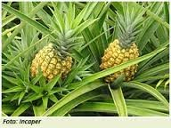
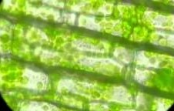
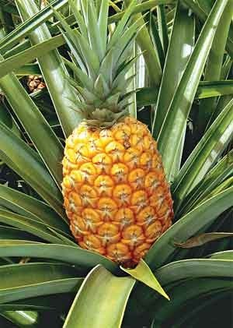
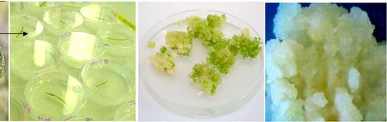
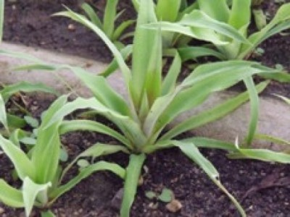
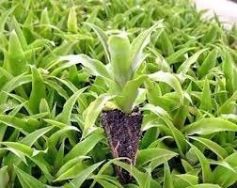
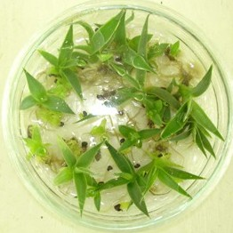
INTRODUÇÃO
Genótipo superior
Totipotência vegetal
Poucas plantas e mudas
Ciclo longo +2 anos

Slide 5
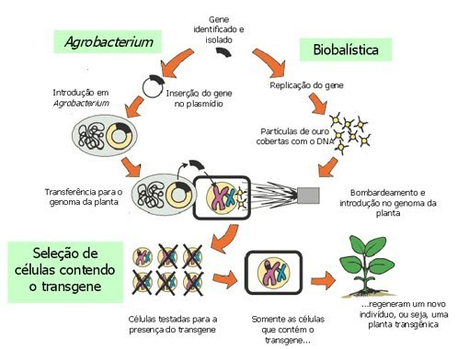
INTRODUÇÃO
Transformação gênica vegetal: inserção de DNA

Slide 6
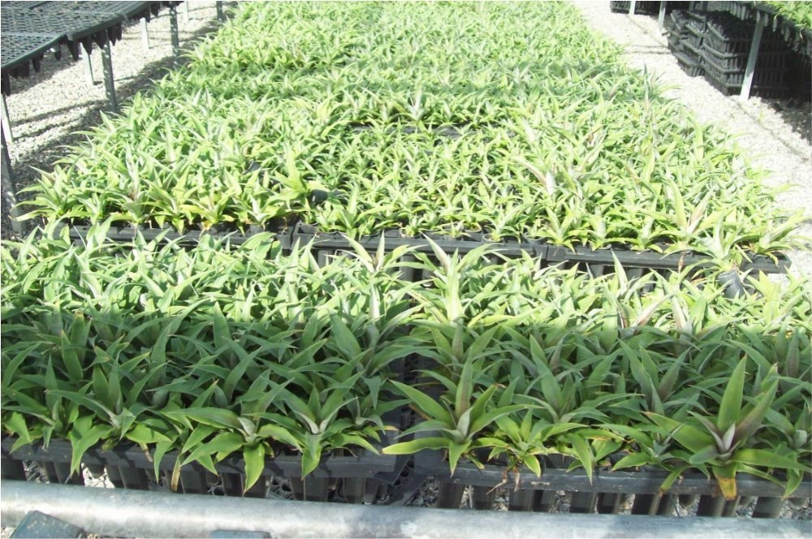
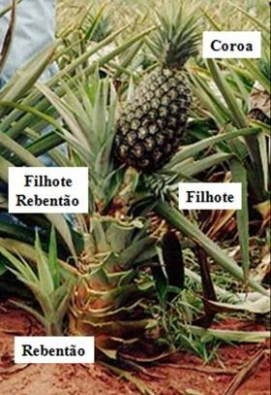
TÉCNICAS DE CULTURA DE TECIDOS VEGETAIS
Objetivo: Uniformidade do material genético Produção: quantidade e qualidade Maturação
Ciclo

Slide 7
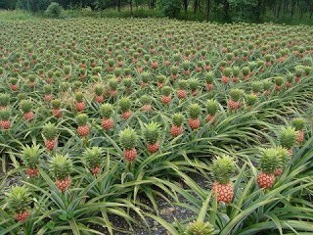
TÉCNICAS DE CULTURA DE TECIDOS VEGETAIS
Objetivo: Uniformidade do material genético

Slide 8
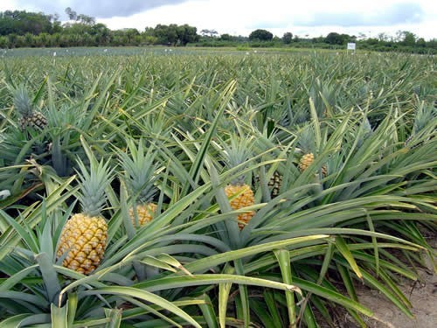
TÉCNICAS DE CULTURA DE TECIDOS VEGETAIS
Objetivo: Uniformidade do material genético

Slide 9
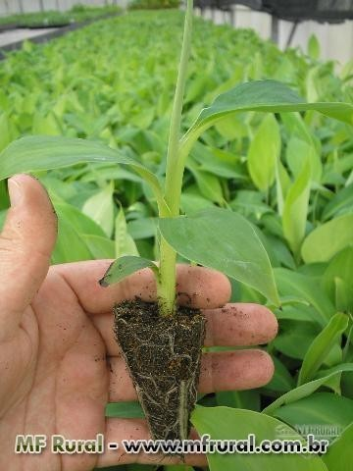
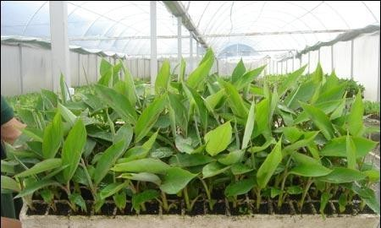
TÉCNICAS DE CULTURA DE TECIDOS VEGETAIS
Objetivo: Uniformidade do material genético

Slide 10
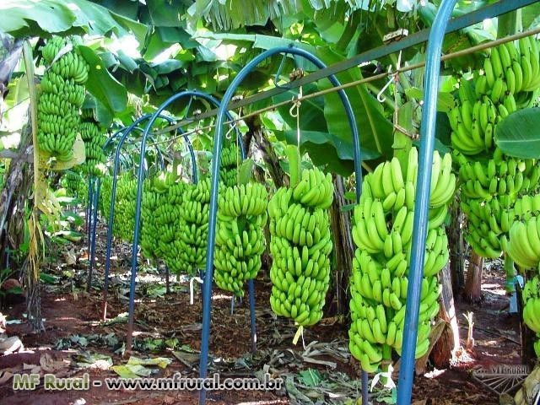
TÉCNICAS DE CULTURA DE TECIDOS VEGETAIS
Objetivo: Uniformidade do material genético

Slide 11
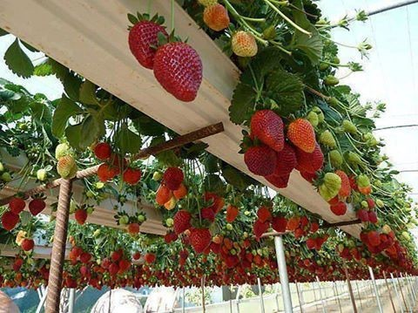
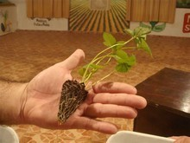
TÉCNICAS DE CULTURA DE TECIDOS VEGETAIS
Objetivo: Uniformidade do material genético

Slide 12
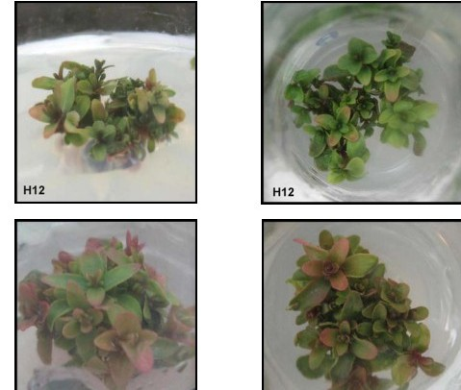
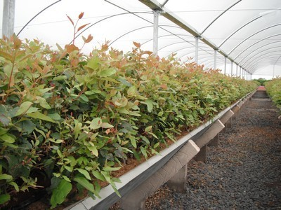

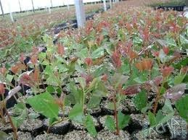
TÉCNICAS DE CULTURA DE TECIDOS VEGETAIS
Objetivo: Uniformidade do material genético
Genótipo superior
Plantas matrizes
Plantios uniformes e precoces
Mudas clonadas por estaquia

Slide 13
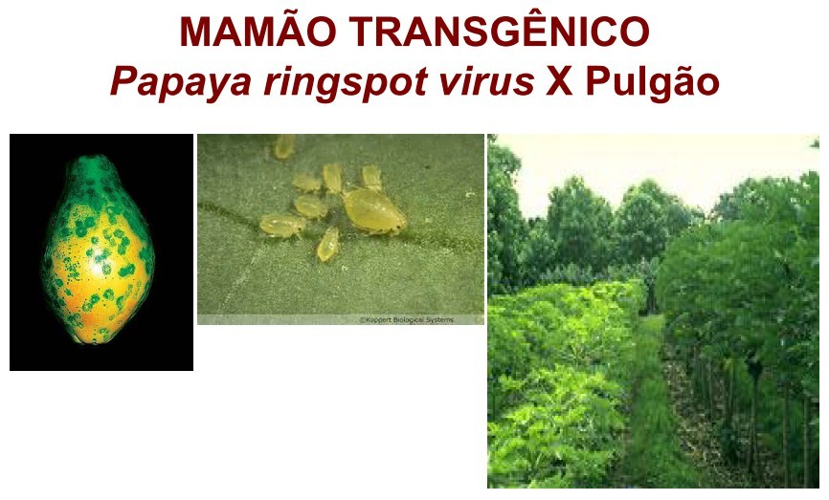
TÉCNICAS DE CULTURA DE TECIDOS VEGETAIS
Objetivo: melhoramento vegetal na agricultura

Slide 14
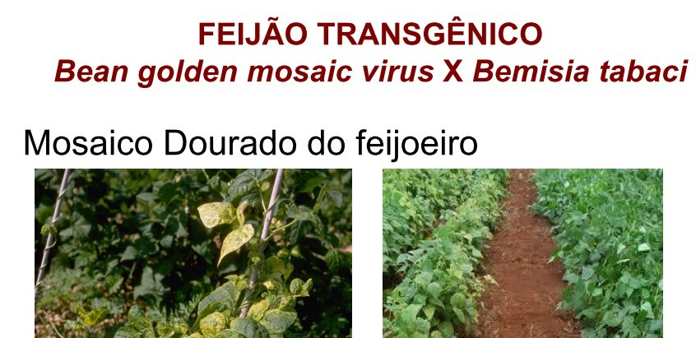
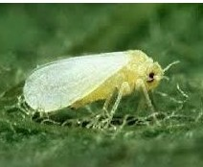
TÉCNICAS DE CULTURA DE TECIDOS VEGETAIS
Objetivo: melhoramento vegetal na agricultura

Slide 15

TÉCNICAS DE CULTURA DE TECIDOS VEGETAIS
Objetivo: floricultura
material genético de alto valor agregado-

Slide 16
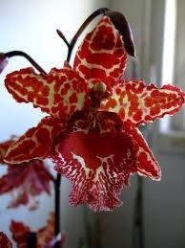
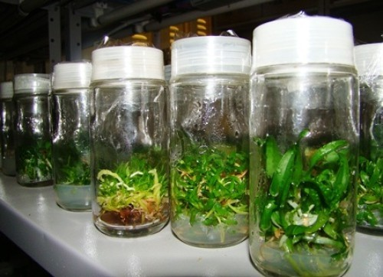
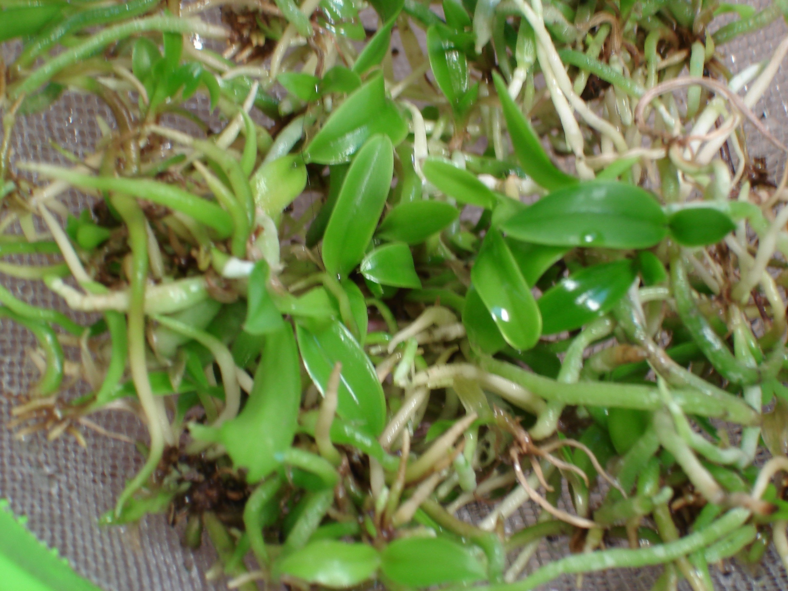

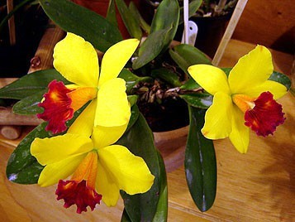
TÉCNICAS DE CULTURA DE TECIDOS VEGETAIS
Objetivo: orquídeas
material genético de alto valor agregado -

Slide 17
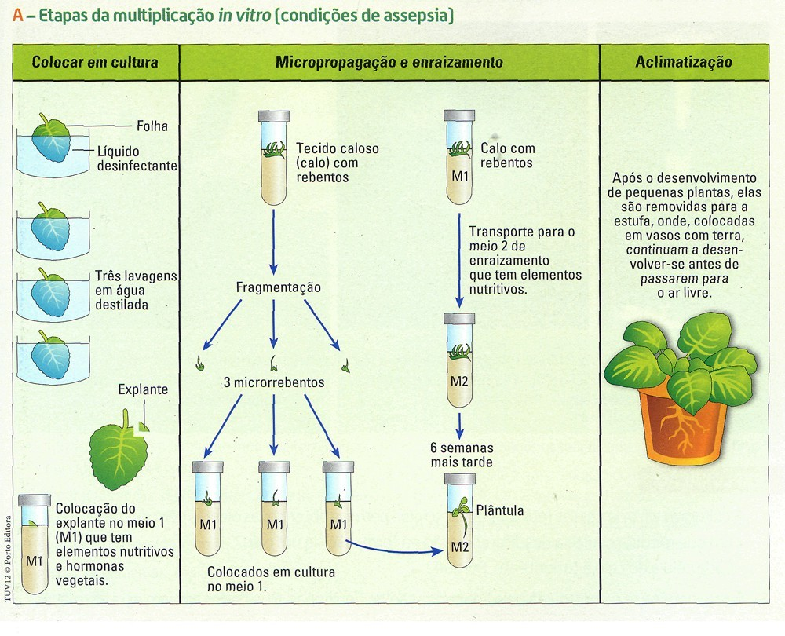
TÉCNICAS DE CULTURA DE TECIDOS VEGETAIS
Figura 1: Princípios do cultivo in vitro

Slide 18
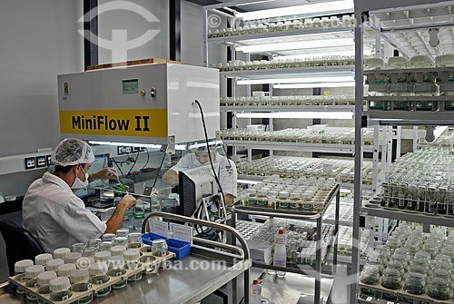
TÉCNICAS DE CULTURA DE TECIDOS VEGETAIS
Figura 2 : Laboratório de cultivo de tecidos vegetais

Slide 19
TÉCNICAS DE CULTURA DE TECIDOS VEGETAIS
PRINCIPAIS APLICAÇÕES DA CULTURA DE TECIDOS:
Multiplicação de espécies de difícil propagação; Limpeza clonal: mudas livres de vírus; Melhoramento vegetal pela germinação in vitro;
Multiplicação em larga escala;
Aceleração dos processos marcadores moleculares);e
Produção de Transgênicos.
de melhoramento
(via

Slide 20
TÉCNICAS DE CULTURA DE TECIDOS VEGETAIS
MICROPROPAGAÇÃO:
A micropropagação é a propagação fiel de um genótipo selecionado por meio das técnicas da cultura in vitro.
MICROENXERTIA:
Técnica que consiste
em microenxertar, em
condições assépticas, um ápice caulinar, retirado de uma planta matriz, sobre um porta enxerto estabelecido in vitro .

Slide 21
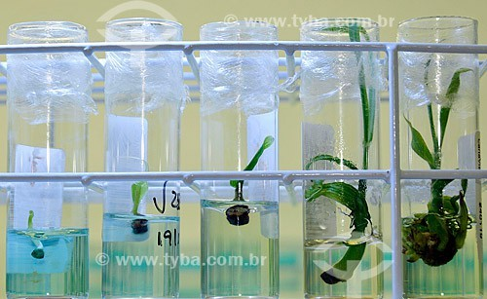
TÉCNICAS DE CULTURA DE TECIDOS VEGETAIS
MICROPROPAGAÇÃO:
A micropropagação é a propagação fiel de um genótipo selecionado por meio das técnicas da cultura in vitro.
a) Cultura de meristema
Consiste no estabelecimento os primórdios foliares.
do domo meristemático apical sem
A brotação apical tipicamente broto.
cresce,
originando
um único

Slide 22
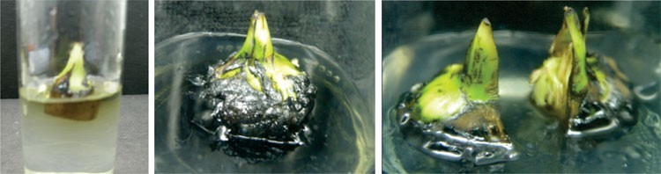
TÉCNICAS DE CULTURA DE TECIDOS VEGETAIS
MICROPROPAGAÇÃO:
b) Cultura de ápices caulinares
É o estabelecimento in vitro a partir de maiores do que aquelas utilizadas
brotações apicais
para iniciar a cultura de
meristema, tendo alguns primórdios foliares. apicais podem produzir múltiplas brotações.
Essas brotações

Slide 23
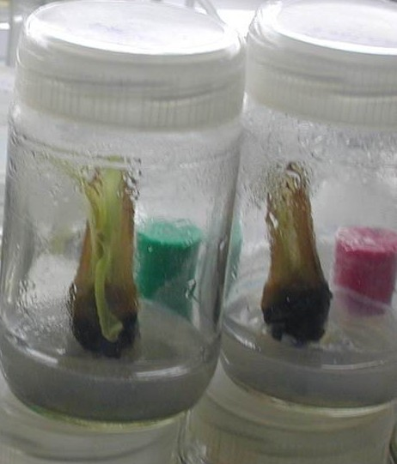
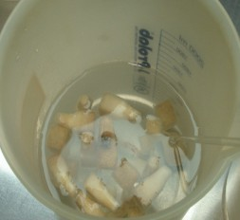
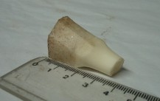
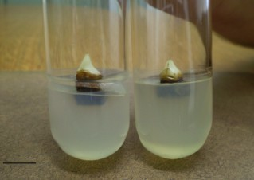
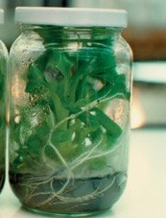
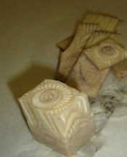
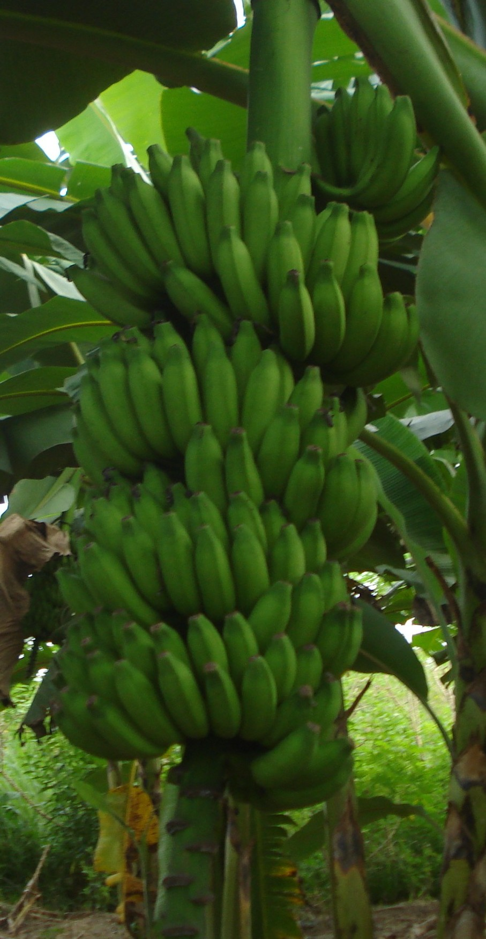
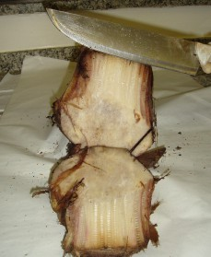
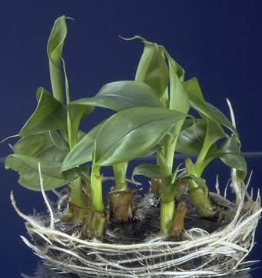
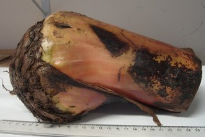
TÉCNICAS DE CULTURA DE TECIDOS VEGETAIS
MICROPROPAGAÇÃO:
b) Cultura de ápices caulinares

Slide 24
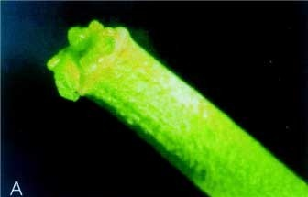
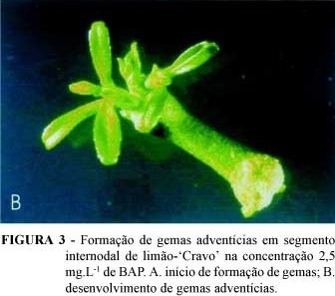
TÉCNICAS DE CULTURA DE TECIDOS VEGETAIS
MICROPROPAGAÇÃO:
c) Cultura de segmentos nodais
Os segmentos nodais são constituídos de
gemas laterais
isoladas, segmentos de caule com uma Cada gema desenvolve-se
ou múltiplas gemas.
para formar uma única brotação. .

Slide 25
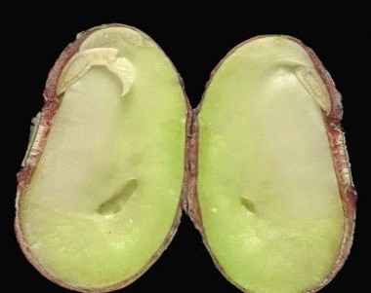
TÉCNICAS DE CULTURA DE TECIDOS VEGETAIS
MICROPROPAGAÇÃO:
d) Cultura de embriões
É iniciada a partir de embriões zigóticos sementes.
Os embriões germinam originando brotos.
extraídos de

Slide 26
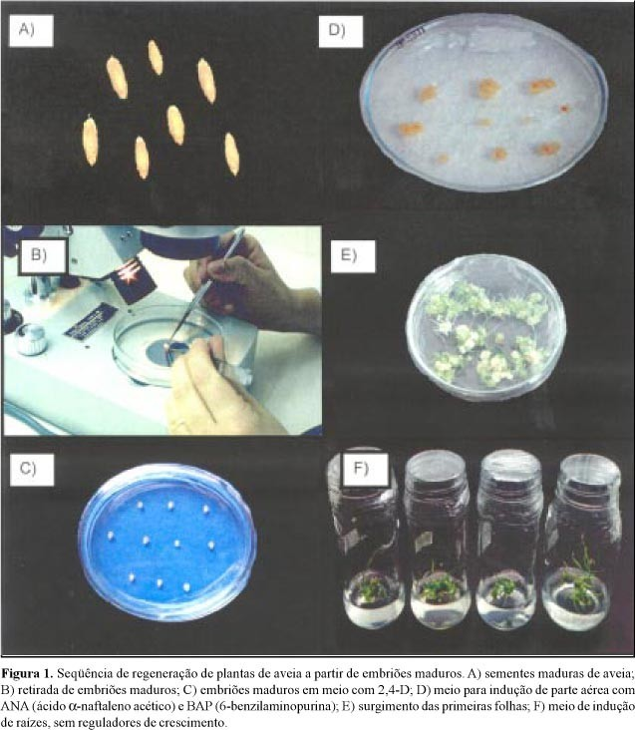
TÉCNICAS DE CULTURA DE TECIDOS VEGETAIS
MICROPROPAGAÇÃO:
d) Cultura de embriões

Slide 27
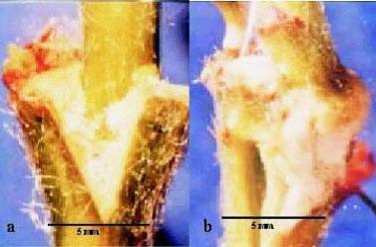
TÉCNICAS DE CULTURA DE TECIDOS VEGETAIS
MICROENXERTIA:
Técnica que
consiste em
microenxertar,
em condições
matriz,
assépticas, um ápice caulinar, retirado de uma sobre um porta enxerto estabelecido in vitro .
planta

Slide 28
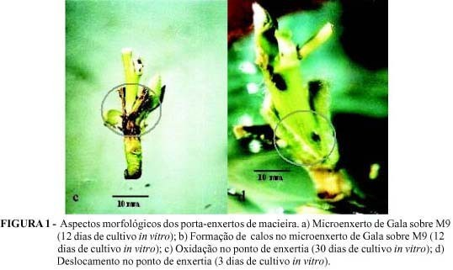
TÉCNICAS DE CULTURA DE TECIDOS VEGETAIS
MICROENXERTIA:

Slide 29
TÉCNICAS DE CULTURA DE TECIDOS VEGETAIS
Outras técnicas da cultura de tecidos: cultura de raízes;
conservação in vitro de recursos genéticos
de plantas;
polinização e fertilização cultura de ovários; Protoplasto; e
in vitro ;
indução de mutações in vitro

Slide 30
Dúvidas?
Questionamentos?

Slide 31
Até a próxima aula!

